Slide 1
仲恺农业工程学院
工程数据库技术
自动化学院 吴卓葵
13580505707 wuzhuokui@qq.com
2023年

Slide 2
3.3 使用MySQL Workbench操作MySQL数据库
第3章 MySQL数据库设计

Slide 3
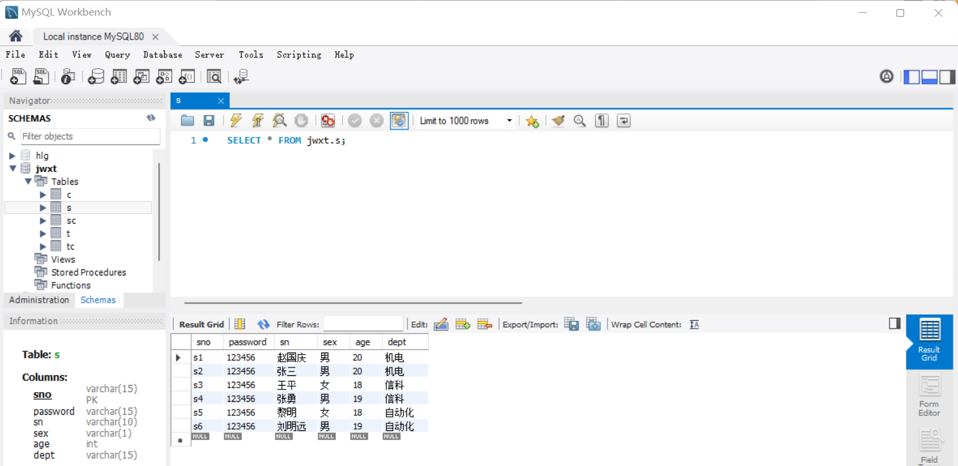

3.3.1 MySQL Workbench简介
MySQL Workbench为MySQL Server的客户端软件，其可配置连接各个MySQL Server后操作里面的数据库。
数据库
TCP/IP
MySQL Server
MySQL Workbench

Slide 4
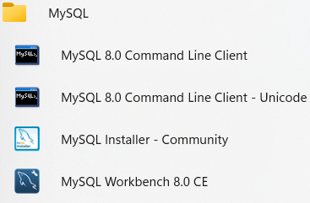
3.3.1 MySQL Workbench简介
下图为MySQL Workbench的启动位置。

Slide 5
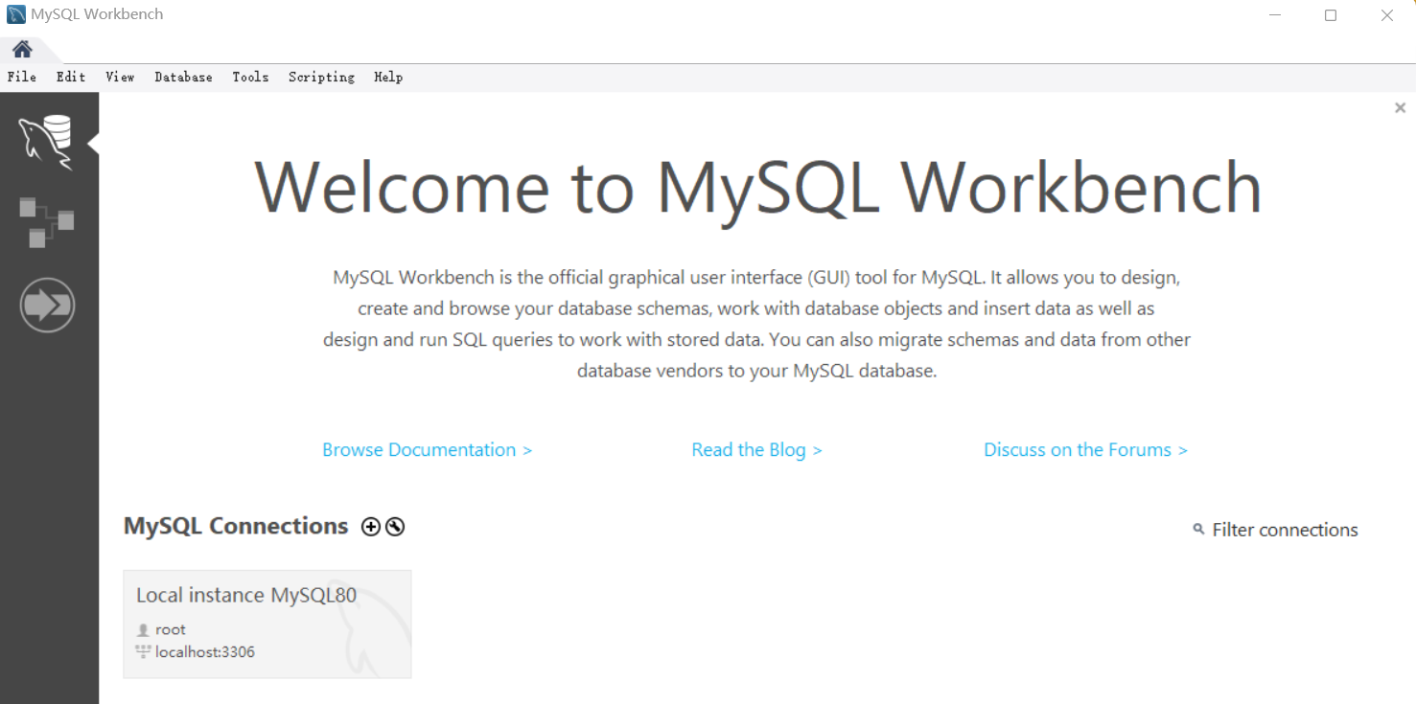
3.3.1 MySQL Workbench简介
下图为MySQL Workbench的启动界面。
可以增加MySQL Server
和修改MySQL Server连接信息
已经添加的
MySQL Server

Slide 6
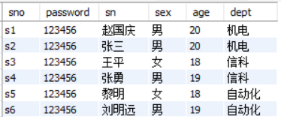
3.3.2 创建数据库和表格
（一）数据库和表格创建要求
（1）建立1个名称为“jwxt”的数据库，用于存储教务系统信息；
（2）在数据库中建立5个表格。各个表格的要求如下：
①第1个表格命名为“s”，用于存储学生信息。其包含“sno、password、sn、sex、age、dept”6个字段，分别用于存储“学号、密码、姓名、性别、年龄、学院”信息。各个字段的数据类型和约束按实际情况设计。
s

Slide 7
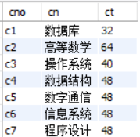
（一）数据库和表格创建要求
②第2个表格命名为“c”，用于存储课程信息。其包含“cno、cn、ct”3个字段，分别用于存储“课程号、课程名、学时”信息。各个字段的数据类型和约束按实际情况设计。
c

Slide 8
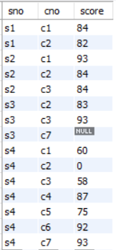
（一）数据库和表格创建要求
③第3个表格命名为“sc”，用于存储学生选课信息。其包含“sno、cno、score”3个字段，分别用于存储“学号、课程号、成绩”信息。各个字段的数据类型和约束按实际情况设计。
sc

Slide 9
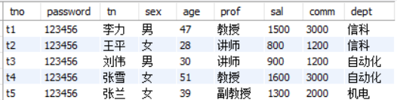
（一）数据库和表格创建要求
④第4个表格命名为“t”，用于存储教师信息。其包含“tno、password、tn、sex、age、prof、sal、comm、dept”9个字段，分别用于存储“教师号、密码、姓名、性别、年龄、职称、工资、津贴、学院”信息。各个字段的数据类型和约束按实际情况设计。
t

Slide 10
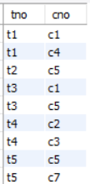
（一）数据库和表格创建要求
⑤第5个表格命名为“tc”，用于存储教师授课信息。其包含“tno、cno”2个字段，分别用于存储“教师号、课程号”信息。各个字段的数据类型和约束按实际情况设计。
tc

Slide 11
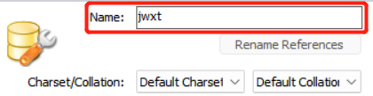
3.3.2 创建数据库和表格
（二）数据库的命名
（1）建立一个名称为“jwxt”的数据库，用于存储教务系统信息；
①可使用中文、英文以及一些特殊符号；
②MySQL在Linux系统中数据库名区分大小写，在Windows系统中数据库名不区分大小写；默认配置为数据库名只允许小写，从而避免操作系统差异问题；
③命名没什么限制，但最好便于标识，具有一定意义。比如存储教务系统信息的数据库命名为“jwxt”或“教务系统”。

Slide 12
3.3.2 创建数据库和表格
（三）表格的组成要素
观察下面的学生表s，请思考创建一个表格需要指明哪些要素？
表名
列名
s
列的数据类型
列的约束
建立一个表格需要指定表名、列名、列的数据类型、列的约束。

Slide 13
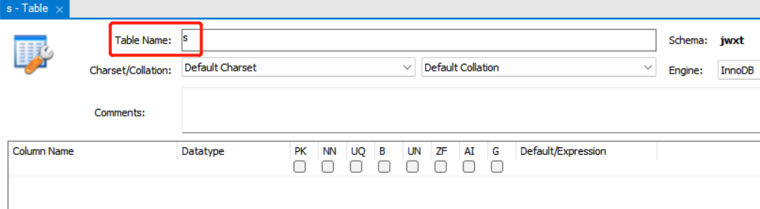
（三）表格的组成要素
（1）表名
①可使用中文、英文以及一些特殊符号；
②MySQL在Linux系统中表名区分大小写，在Windows系统中表名不区分大小写；默认配置为表名只允许小写，从而避免操作系统差异问题；
③命名没什么限制，但最好便于标识，具有一定意义。比如存储学生信息的表格命名为“s”、“student”或“学生表”。
s

Slide 14
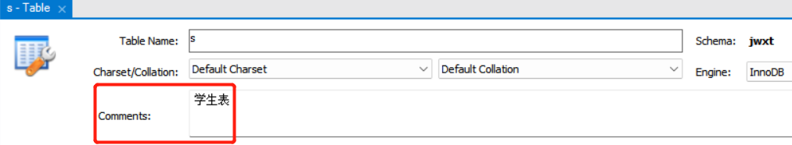
（三）表格的组成要素
其他：
表的注释（Comments）
如果表名不容易理解，可添加表的注释（Comments）加以说明。
s

Slide 15
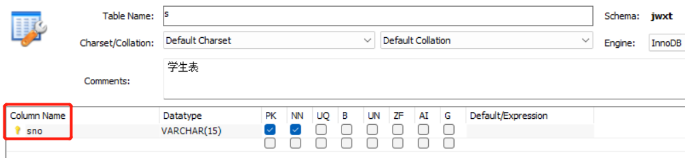
（三）表格的组成要素
（2）列名
①可使用中文、英文以及一些特殊符号；
②无论是在Linux系统还是Windows系统，列名都不区分大小写；
③命名没什么限制，但最好便于标识，具有一定意义。比如存储学号信息的列命名为“sno”或“学号”。
s

Slide 16
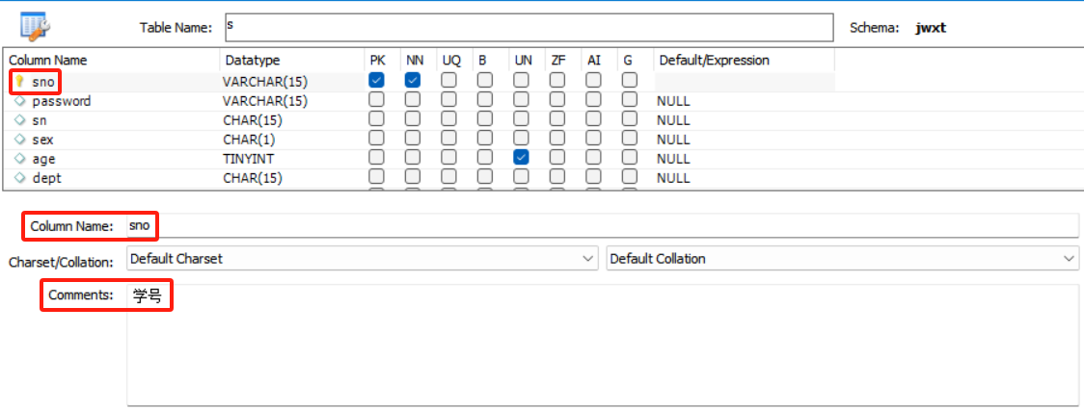
（三）表格的组成要素
其他：
列名的注释（Comments）
如果列名不容易理解，可添加列名的注释（Comments）加以说明。

Slide 17
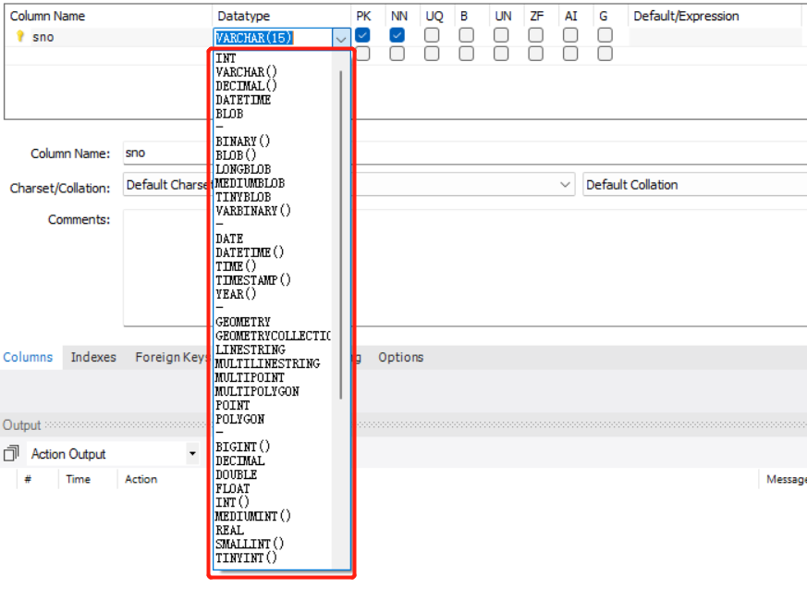
（三）表格的组成要素
（3）列的数据类型
s

Slide 18
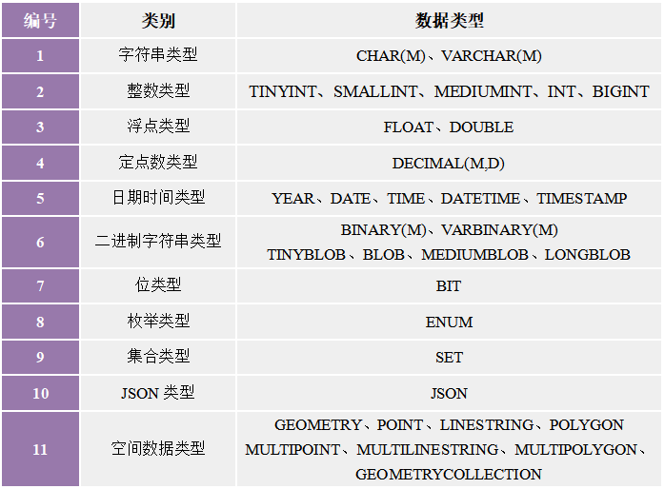
（三）表格的组成要素
（3）列的数据类型

Slide 19
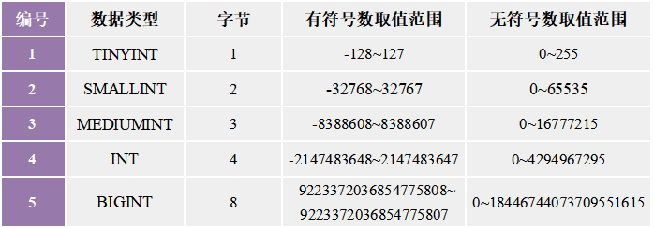
（三）表格的组成要素
（3）列的数据类型
常用的数据类型：
1）TINYINT、SMALLINT、MEDIUMINT、INT、BIGINT
①用于存储整数；
②各种类型的区别为表示整数的范围不同；

Slide 20
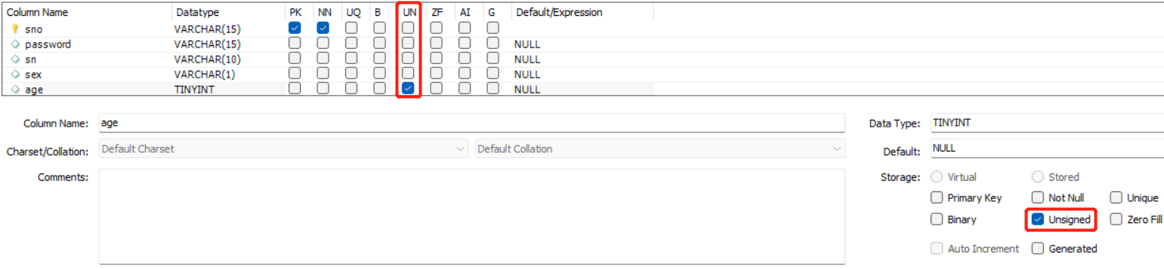
（三）表格的组成要素
勾选UN表示设置为无符号数。
勾选Unsigned表示设置为无符号数。

Slide 21
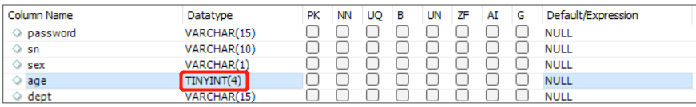
（3）列的数据类型
③这些类型还有一个可选参数M，即TINYINT(M)、SMALLINT(M)、MEDIUMINT(M)、INT(M)、BIGINT(M)，如TINYINT(4)，SMALLINT(6)、MEDIUMINT(9)、INT(11)、BIGINT(20)。
M 为显示宽度，表示当数据宽度小于M位的时候在数字前面需要用字符“0”填满宽度，但该项功能需要勾选“Zero Fill”使用，否则设置无效。且M与数据类型可存储的数值范围无关。

Slide 22
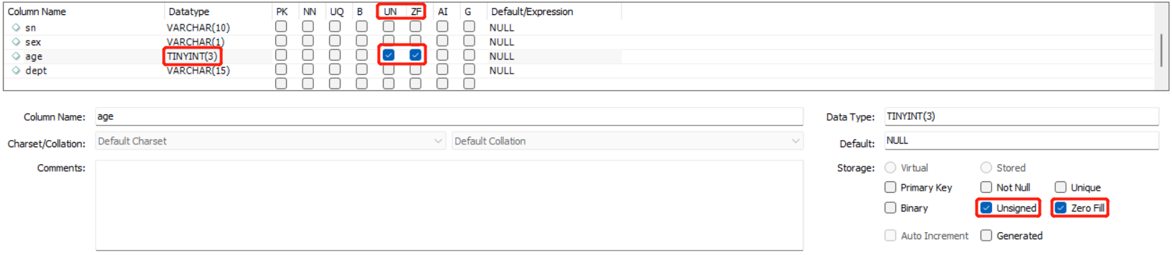
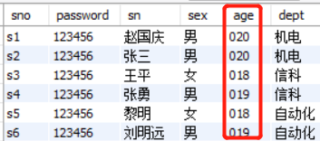
勾选“Zero Fill”，TINYINT(3)中的显示宽度3的设置才会生效，且对应的数据类型只能为Unsigned类型，应用设置后会自动勾选“Unsigned”。
（3）列的数据类型
M 为显示宽度，表示当数据宽度小于M位的时候在数字前面需要用字符“0”填满宽度，但该项功能需要勾选“Zero Fill”使用，否则设置无效。且M与数据类型可存储的数值范围无关。
从MySQL 8.0.17开始，不推荐使用显示宽度属性（即不建议使用勾选Zero Fill）。
问题：对上图设置，若在age列中输入“20”，将显示为什么内容？
答：显示的内容为“020”。

Slide 23

（3）列的数据类型
问题：对上图设置，能否在age列输入数字“-23”？又能否输入数字“200”？又能否输入数字“258”？
答：不能输入数字“-23”，因为为“Unsigned”无符号数类型；能输入数字“200”，因为TINYINT无符号数的范围为“0-255”；不能输入数字“258”，因为TINYINT无符号数的范围为“0-255”。

Slide 24
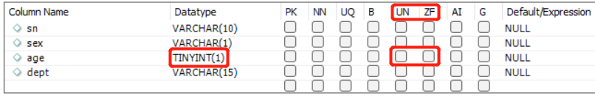
（3）列的数据类型
问题：对上图设置，即设置为TINYINT(1)，能否在age列输入数字“115”？又能否输入数字“-113”？又能否输入数字“131”？
答：能输入数字“115”和“-113”，不能输入数字“131”。这是因为TINYINT(1)并不是表示只能输入一位数字，其不影响该数值类型的表示范围，且此时TINYINT的设置为有符号数，表示范围为“-128~127”。

Slide 25
（3）列的数据类型
问题：在使用时应如何选用TINYINT、SMALLINT、MEDIUMINT、INT、BIGINT？
答：尽量选用更小范围的数据类型，因为这样可取得更好的性能，花费更少的硬件资源。
比如对age列，应该选用哪种整数数据类型？
选用TINYINT最佳，并勾选Unsigned，这样其表示的范围0-255可以满足使用要求，且性能最佳。

Slide 26
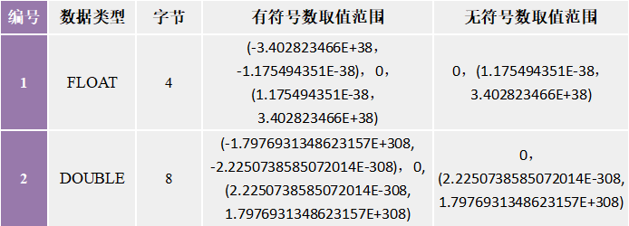
（3）列的数据类型
2）FLOAT、DOUBLE
①用于存储小数；
②FLOAT为单精度浮点数，DOUBLE为双精度浮点数（称为浮点数是因为它们表示小数时小数点位置不是固定的）；
③两者的区别是表示数字的范围不同。

Slide 27
（3）列的数据类型
3）DECIMAL(M,D)
①用于存储小数；
②DECIMAL(M,D)称为定点数，这是因为它表示小数时小数点位置是固定的；
③M称为精度，D称为标度。D为小数位数，M-D为整数位数。M的取值范围为1~65，D的取值范围为0~30，且M>=D；
如DECIMAL(5,2)表示的数的范围为多少？
-999.99~999.99。
④如果用户指定的精度超出精度范围，则会四舍五入进行处理。
如对DECIMAL(5,2)，若输入的数据为999.346，则会存储为什么数据？
则会存储为999.35。

Slide 28
（3）列的数据类型
问题：FLOAT、DOUBLE、DECIMAL(M,D)有什么区别？
答：
①由于浮点数表示数字的规定，FLOAT、DOUBLE保存的小数不一定是精确的数值而只是近似数值；而定点数DECIMAL(M,D)在精度范围内表示的是精确的数值；
②FLOAT、DOUBLE相对于DECIMAL(M,D)的优点是在长度相同的情况下能表示更大的数值范围，缺点是有精度问题。

Slide 29
（3）列的数据类型
问题：在使用时应如何选用FLOAT、DOUBLE、DECIMAL(M,D)？
答：
①需要表示货币等精确数值时，要使用DECIMAL(M,N)；其他情况使用FLOAT或者DOUBLE;
②对FLOAT和DOUBLE的选用，则尽量选用更小范围的数据类型，这样可取得更好的性能，花费更少的硬件资源。

Slide 30
（3）列的数据类型
4）CHAR(M)、VARCHAR(M)
①用于存储字符串；
②M表示可填入的最大字符数目。
如CHAR(2)和VARCHAR(2)表示最多能填入2个字符。
此时在对应列中填入“张三”可顺利填入，而填入“张无忌”则会提示输入数据长度过长的错误；

Slide 31
（3）列的数据类型
③两者的区别主要有两个方面：
(a)一是支持最长字符长度的区别：
CHAR(M)中的M的取值范围为0-255，支持的最长字符数目为255；
VARCHAR(M)中的M的取值则比较复杂，其受MySQL最大行长度（65535个字节）和MySQL使用的字符集限制，但一般都在15000个字符以上。
比如MySQL选取的字符集为uft8mb4，且只有一列时，M的最大取值为16383；若增加一列，且该列数据类型为INT时，M的最大取值为16382；
若选取的字符集为gbk时，且只有一列时，M的最大取值为32766；若增加一列，且该列数据类型为INT时，M的最大取值为32764；

Slide 32
（3）列的数据类型
(b)二是存储内容格式的区别：
CHAR(M)以固定长度存储字符串。
如对CHAR(5)，若存储的内容为“张三”，由于该字符串的长度为2，不够5，所以MySQL存储的时候会在其末尾补三个空格存储，存储为“张三 ”；
但从数据库中读取该列的数据时，又会自动删除字符串后面的空格，读出来的数据仍然是“张三”；
VARCHAR(M)按字符串的实际长度存储字符串，VARCHAR为VARIABLE CHAR即可变长度字符串的意思。
如对VARCHAR(5)，若存储的内容为“张三”，则MySQL存储的时候仍然为“张三”，不会像CHAR(5)一样在其后面补3个空格。

Slide 33
（3）列的数据类型
问题：在使用时应如何确定CHAR(M)和VARCHAR(M)中的M值大小？
答：
①要根据使用需要确定一个更小的M值，这样可取得一个更好的性能，花费更少的硬件资源；
②不要认为VARCHAR(M)是按字符串的实际长度存储字符串就选择一个更大的M值。比如VARCHAR(100)与VARCHAR(200)用来存储90个字符的数据，其存储空间确实是相同的，但是对于内存的消耗是不同的。

Slide 34
（3）列的数据类型
问题：在使用时应如何选用CHAR(M)、VARCHAR(M)？
答：
①对字符串长度大于255的字符串，选择使用VARCHAR(M)；
②对字符串长度小于255的字符串：
a）若该数据集的平均长度与最大长度相差很小（尤其是定长字符），应优先选用CHAR(M)，以取得更好的性能。比如存储MD5哈希值的密码列，因为是定长的，应该选用CHAR(M)；存储姓名的姓名列，因为平均长度与最大长度相差较小，也应该优先选用CHAR(M)；
b）若该数据经常需要被修改，则应优先选用CHAR(M)，因为 CHAR(M) 不容易产生碎片。

